Slide 1
网络的攻与防
宋宇波
东南大学信息安全研究中心

Slide 2
宋宇波，博士
东南大学信息科学与工程学院(2005-)，副教授
香港理工大学计算机系(2015-2016)，研究学者
专业：信息安全专业（一级学科）
研究领域：网络安全、无线安全、手机安全

Slide 3
教学：
新生概论课：电子信息学科概论（大一上）
专业基础课：信息安全（大三上）
专业研讨课：无线网络安全（大三下）

Slide 4
教学经历
2017年第九届全国大学生信息安全竞赛，指导学生获得全国二等奖2项，三等奖4项
2016年第八届全国大学生信息安全竞赛，指导学生获得全国三等奖2项；
2014年第四届全国大学生电子设计竞赛信息安全技术专题邀请赛，指导学生获得全国一等奖1项，全国三等奖4项；
2012年第三届全国大学生电子设计竞赛信息安全技术专题邀请赛，指导学生获得全国二等奖1项，全国三等奖2项；
2011年第二届全国大学生信息安全竞赛，指导学生获得全国三等奖2项；
2010年第二届全国大学生电子设计竞赛信息安全技术专题邀请赛，指导学生获得全国一等奖1项，全国二等奖2项；
2008年第一届全国大学生电子设计竞赛信息安全技术专题邀请赛，指导学生获得全国一等奖2项，全国二等奖1项；

Slide 5
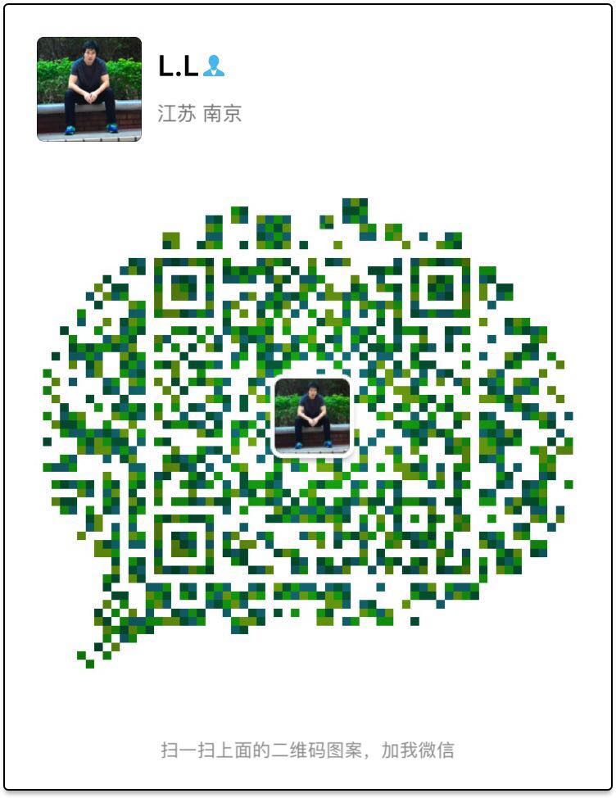
我的联系方式

Slide 6
引言

Slide 7

WannaCry勒索病毒席卷全球
2017.5.12：一款名为Wannacry的蠕虫勒索软件袭击全球网络，这被认为是迄今为止最巨大的勒索交费活动，影响到近百个国家上千家企业及公共组织。

Slide 8
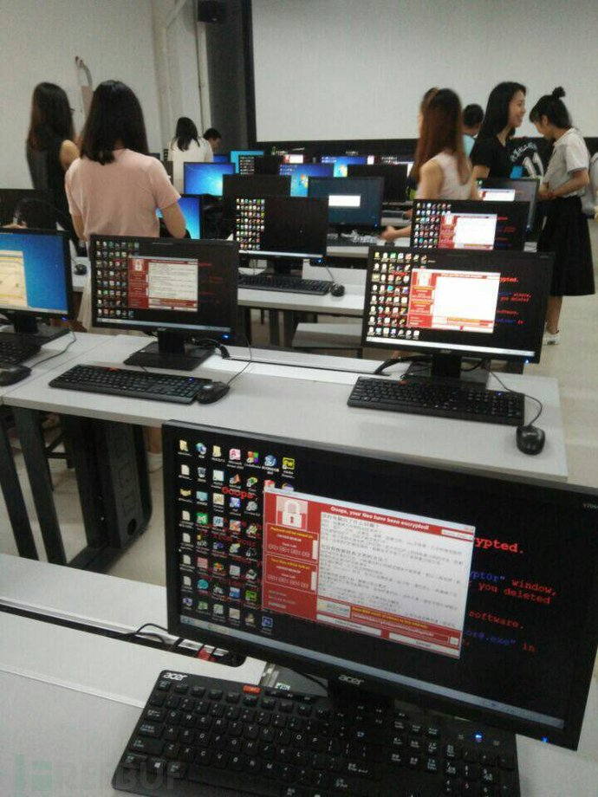
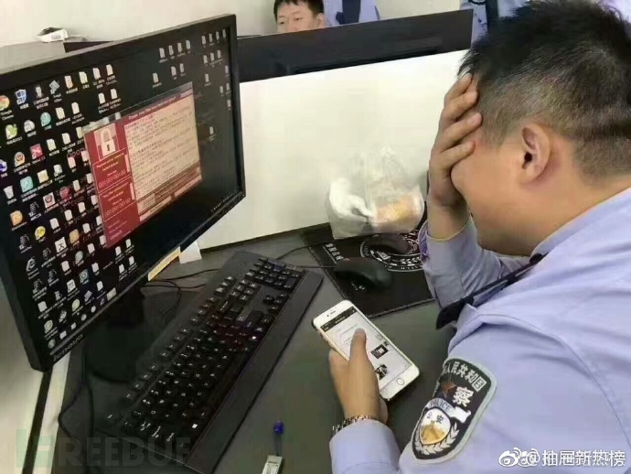

Slide 9
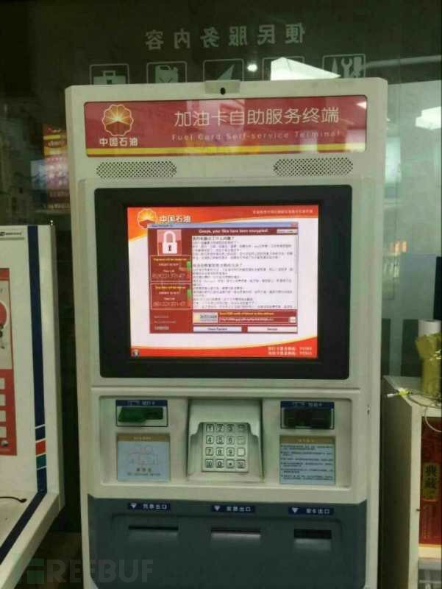
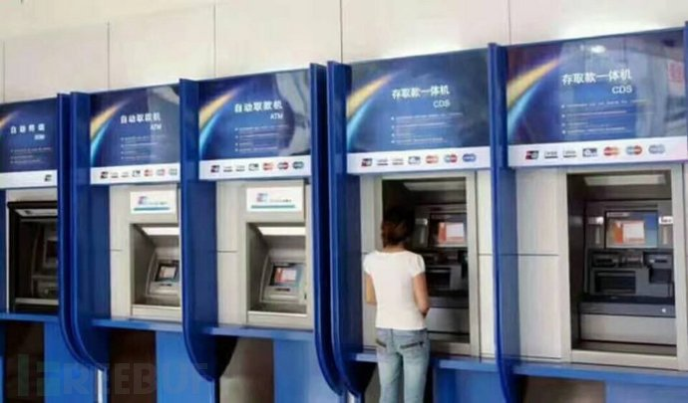

Slide 10
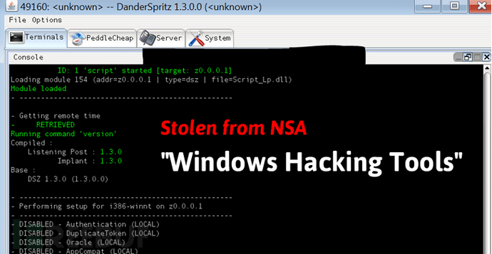
这是一个互联网营销故事
2016.08，黑客组织Shadow Brokers入侵了NSA的方程式小组，获取了部分软件和黑客工具。
网上售卖了半年，最后只收到了2比特币
2017.4.15:伤心之余，公开了所有源代码.
2017.5.12:WannaCry病毒爆发
Notes:
8月份Shadow Brokers放出了两波据称是NSA方程式内部的黑客工具，其中一波免费下载——已得到专家确认，都城市可信，思科、Juniper等那段时间都因为这些漏洞而忙得团团转。但另一波收费工具，100万比特币的价格太过昂贵了，在当时的汇率相当于五亿六千八百万美金。Shadow Brokers自然没能如愿得到这么多钱。受挫的Shadow Brokers不久后恢复了斗志，在去年10月份的时候发起了第二波拍卖，这次的目标小了很多：10000比特币。然而还是失败了；后来又发起了一波尝试，依然以失败告终。
2016年12月，Shadow Brokers还没死心，他们转投到ZeroNet平台公开售卖这些黑客工具包，每一个可利用漏洞和黑客工具都明码标价，总价格仅1000比特币。（约80万美金）
上周六，Shadow Brokers还发布了新工具包——“Windows Warez”，据称可绕过市面上大多数杀毒工具。整个“Windows Warez”工具包售价750比特币，约678,630美金（从来也没便宜过）。
2017.1.14，大致意思是他们无力售卖这些偷来的黑客工具和漏洞利用代码。Shadow Brokers认为继续公开售卖黑客工具这种行为太过危险，他们想要的只是尽快把工具卖掉转成现金，放出免费工具只是一种营销策略。Shadow Brokers还给有兴趣的买家留了一扇门——他们的比特币钱包，当钱包收集满10000个比特币的时候他们就将重出江湖…
离开之前，他们留下了最后的“遗产”——一个免费的工具包，内含个58个文件。这58个文件包括两个会被卡巴斯基报毒的文件equationdrug.generic和equationdrug.k，以及对应的LP文件。

Slide 11

WannaCry恶意软件利用的正是Shadow Brokers从NSA窃取的“永恒之蓝”。
2017.06，Shadow Brokers推出了订阅服务，每个月将以订阅的方式出售数据，费用为100Zcash（根据当时汇率情况约为23,000美元）每月。
2017.07的订阅费用翻倍，涨到200 ZEC（或1000 XMR门罗币），现在大约是65000美元。

Slide 12
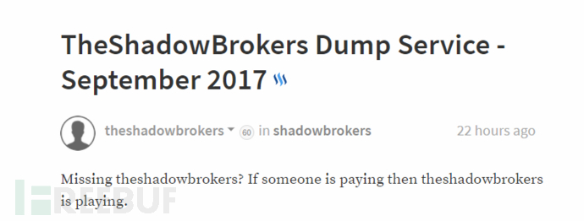
现在订阅服务的具体价格是 16000 ZEC （相当于 3914080 美元，按照 9 月 7 日汇率，约合人民币 25519802元）

Slide 13
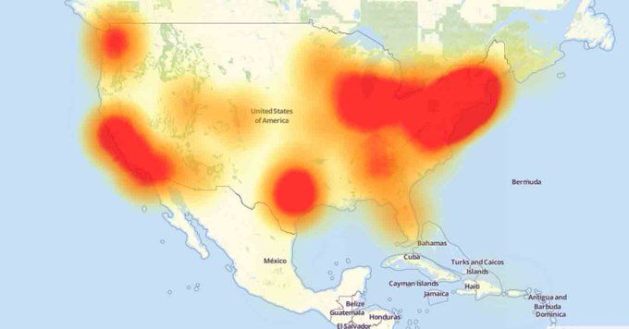
DNS服务提供商Dyn遭受DDoS攻击(2016.10)
受害者：
Amazon
Eysy
GitHub
Shopify
Twitter

Slide 14
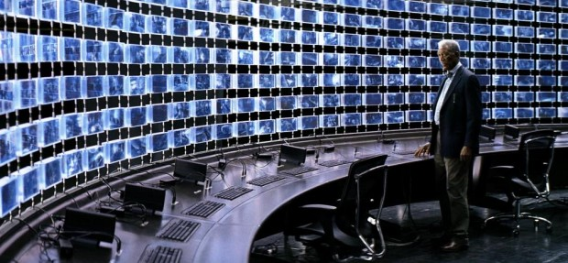
攻击者用成千上万台物联网设备组成了一个僵尸网络，并利用这个僵尸网络发动了此次的大规模DDoS攻击。

Slide 15

隐私数据泄露

Slide 16
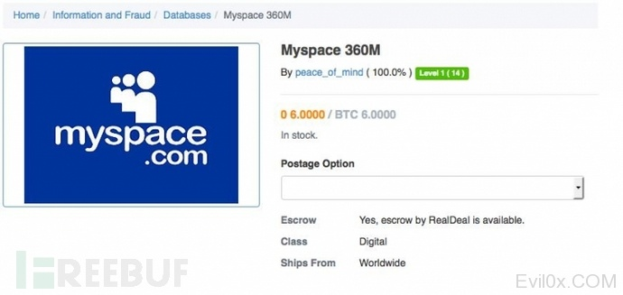
2016.06, Myspace
3.6 亿的用户账号，4.27 亿条密码
网上黑市“The Real Deal”
报价：6比特币(3800美元)
黑客：Peace
Notes:
全球第二大的社交网站

Slide 17
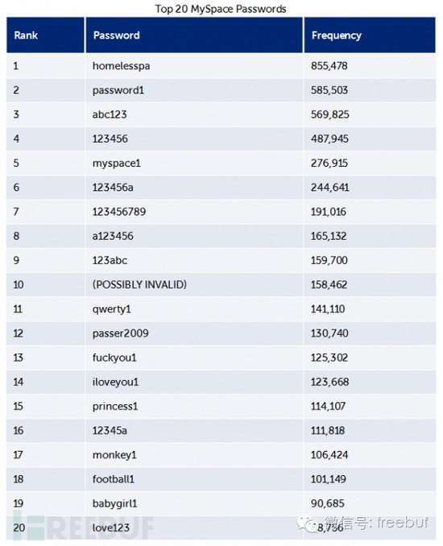
Notes:
第一名是水军账号密码

Slide 18
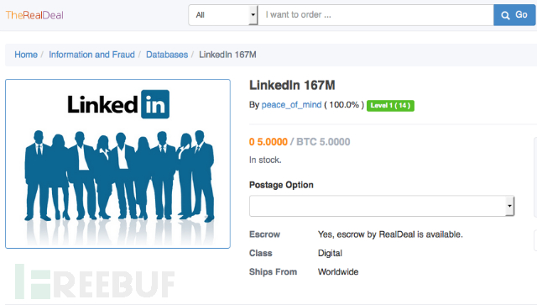
2016.05，领英
1.17亿条用户数据
网上黑市“The Real Deal”
报价：5比特币(3200美)
黑客：Peace
Notes:
linkedin - 全球最大的职业社交网站

Slide 19

2016.06 扎克伯格Twitter和Pinterest账号被侵
小扎的twitter账号密码是：
dadada
Notes:
FaceBook CEO扎克伯格的Twitter和Pinterest账户被沙特阿拉伯黑客组织 OurMine入侵，小扎dadada的萌密码在各大网站传开。究其原因小扎密码被盗是上次领英数据泄露事件中，他的领英账户密码被黑客获取，并成功匹配到了其他社交账户上。

Slide 20

机密泄露

Slide 21

巴拿马文件(2016.05)
国际调查记者同盟（ICIJ）揭露了巴拿马莫萨克—冯赛卡律师事务所的一批机密文件，该文件大小高达2.6TB，包含了该律师事务所自1970年代开始所列有关21.4万家离岸金融公司的详细数据共1150万笔，揭露了各国政治人物与精英们未曝光的海外资产。是历史上最大的数据泄密事件
Notes:
莫萨克—冯赛卡律师事务所是全世界第四大的离岸金融管理公司。超过2.6TB的数据载明了140个政治人物相关的离岸公司。

Slide 22
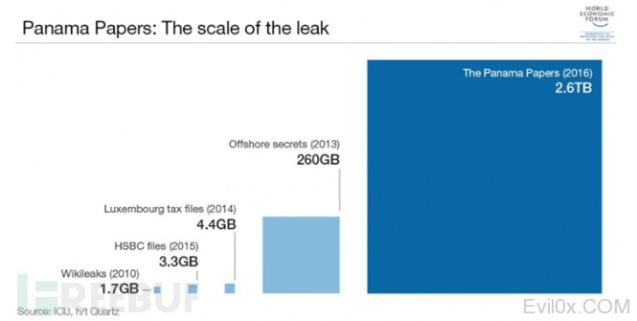
泄漏的文件规模
Notes:
维基解密美国外交电报事件（1.7 GB）、离岸解密（260 GB）、卢森堡泄密事件（4 GB）和瑞士泄密事件（3.3 GB）的规模。泄密数据主要由电子邮件、PDF文件、照片和莫萨克—冯赛卡律师行内部数据库。内容涵盖了从1970年代到2016年早春。^{[1]}泄密内容包括4,804,618份电子邮件、3,047,306份数据库格式文件、2,154,264份PDF文件、1,117,026张图片、320,166份文本文件、2,242份其他文件。

Slide 23

俄罗斯总统普京的亲信大提琴家谢尔盖·罗尔杜金
英国首相大卫·卡梅伦的父亲
冰岛总理西格蒙杜尔·贡劳格松（辞职）
乌克兰总统彼得·波罗申科
阿根廷总统毛里西奥·马克里
前埃及总统穆巴拉克
利比亚已故领导人卡扎菲
叙利亚总统巴沙尔·阿萨德
Notes:
该公司有近三分之一的业务是来自其位于香港及中国的办公室，使得中国成为该公司最大的市场，而其香港办公室是业务最忙的办公室

Slide 24

金融安全

Slide 25

银行被盗(2016.02)
孟加拉中央银行表示，该国在美国纽约美联储的帐户遭到骇客攻击，高达8100万美元的资金被盗走。
Foundation单词拼成fandation，痛失8亿美元。
Notes:
黑客原计划盗走10亿美元资金，结果在转账的时候输错单词导致引起怀疑而失败。
黑客侵入孟加拉国央行网络后，窃取银行转账安全证书，接着攻击央行在纽约联邦储备银行的账户，发出30多条转账申请，要求把账户里的钱转到一些菲律宾和斯里兰卡的实体机构。
黑客成功地将总计8100万美元的4笔钱转账至菲律宾，但在进行第五笔转账时，黑客原本要把2000万美元转账至斯里兰卡一个叫“沙立卡基金会”的非营利组织，却把“基金会”的英文“foundation”拼成了“fandation”。这引起了这笔转账的中转银行德意志银行的注意，后者随即要求孟加拉国央行核实信息。央行察觉账户被盗，立即终止交易。一名央行官员说，被终止的转账申请总额大约8.5亿至8.7亿美元。
纽约联储收到来自孟加拉国央行的共计35组转账申请，金额共计近10亿美元。纽约联储以受益人不明为由拒绝了其中30组申请，但其余的转账问询并没有得到回复。

Slide 26
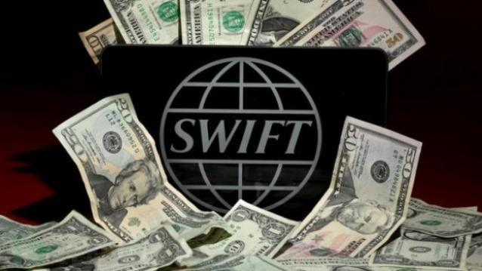
银行被盗事件：不止一起
2015年1月：厄瓜多尔银行损失1200万美元；
2015年10月的越南先锋银行，失败；
2016年2月孟加拉国央行损失8100万美元。
2016年12月，俄罗斯中央银行电脑系统遭到了黑客入侵，犯罪分子从银行的代理账户中窃走了20亿卢布（约合3100万美元）的资金。
Notes:
SWIFT“环球同业银行金融电讯协会”
SWIFT系统大劫案系列

Slide 27
双十一，黑产的盛宴

Slide 28
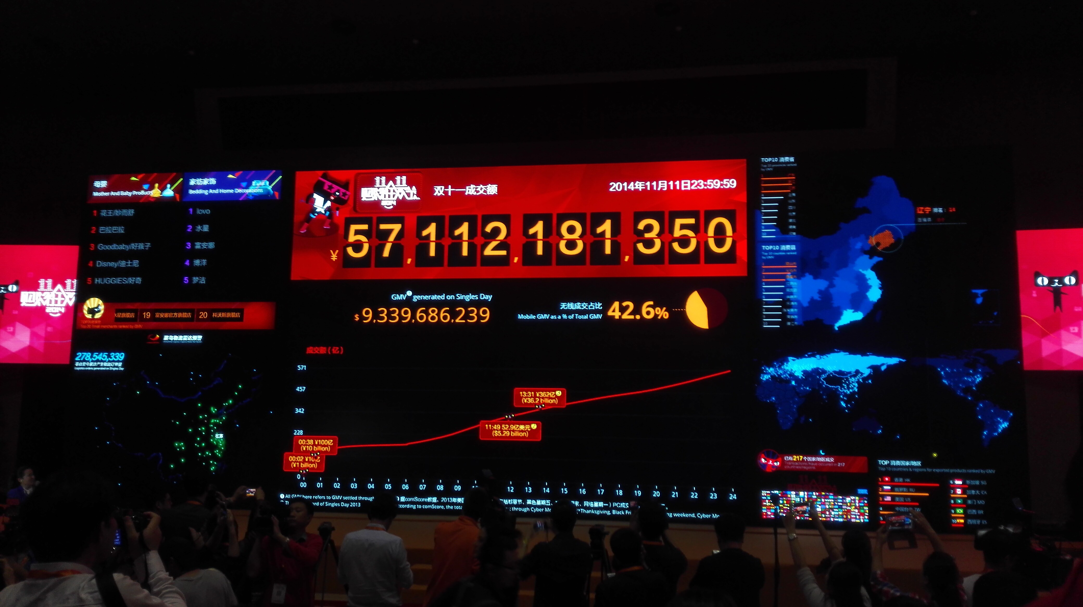
双十一，是购物者的狂欢，也是黑产的盛宴
Notes:
双11，不仅仅是购物者的狂欢，也是黑产的年度盛宴。
数十万撸货大军在双11这一天疯狂汇聚，抢夺优惠券、秒杀特价货物，日入十万。
而这条产业链中，还有大量人员配合：
卡商新注册了数百万个电商平台账号，提供了弹药；黑客开发“抢货软件”，秒杀优惠，提供了武器；
“今年黑灰产动静之大，涉及人之多，远超前几年”，业内人士称，这些“返利”、“促销”，被黑产分食殆尽。
据统计，今年“双11”全网总销售额达2539.7亿元，而这惊人的数字背后，有多少是黑灰产的贡献？

Slide 29
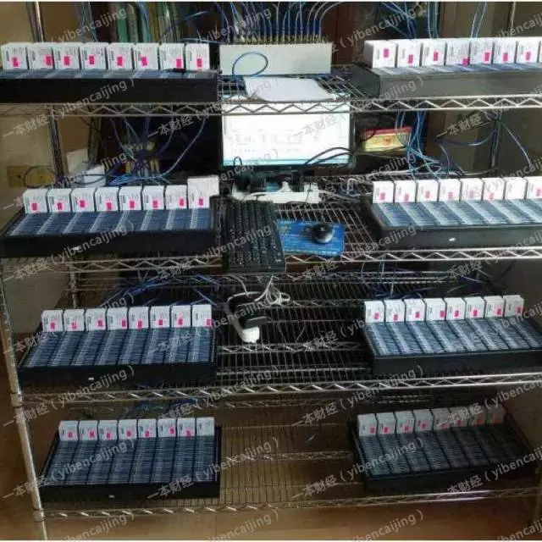
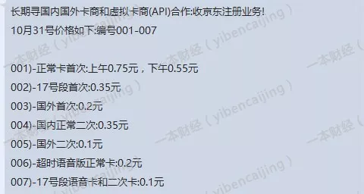
双11钱一个月，是卡商们最忙碌的时候
Notes:
10号晚，剁手党填满了购物车，严阵以待，只等凌晨的钟声敲响。
而另一边，卡商TT也在紧锣密鼓地准备。
双11前一个月，是卡商一年中最忙碌的日子，却是赚钱最丰厚的时间段，被称为“黄金十月”。
卡商，是手中握有大量电话卡的人，他们为了保证卡随时在线，将其养在“猫池”中。
这些号码可以批量注册电商平台账号，可以接收验证码，甚至可以识别“语音验证码”。
在短短一个月时间内，TT在自己10平米的小作坊中，持续申请了数万个账号，一个电话号码可以反复利用，同时注册多个电商平台账号。
注册账号的目的，就是为了去电商平台抢优惠券和特价货物。
“账号新鲜出炉后，我们就开始到各大黑产群中销售”，TT称，卡商手头的货，是产业链的源头，非常抢手，在黑产群里通常是“一呼百应”。
很多黑产会主动来寻求“卡商爸爸”合作。
一个月的时间，TT靠卖账号，净赚十几万。
其实，TT只算成千上万卡商中的中等玩家，“有大量的卡商，手握数万，甚至数十万的卡，他们几乎垄断源头，一个双11，就能挣数百万”，TT称。
卡商给双11黑产狂欢，提供了最初的“弹药”，而另一边，还有人专门提供“武器”。
有了账号和密码，如果手动登录去抢券或抢产品，可能抢到吗？

Slide 30
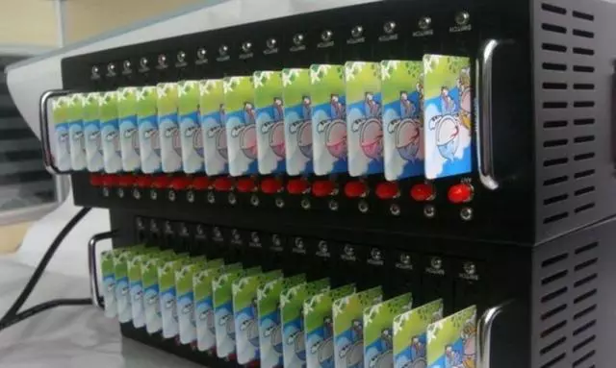

Slide 31
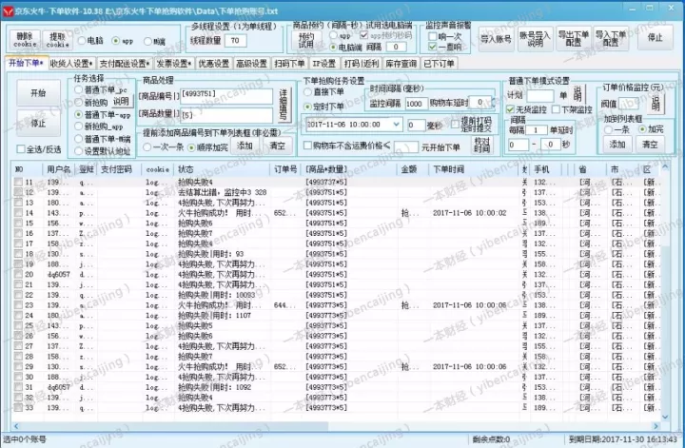
专业的抢购软件
Notes:
“根本不可能，你看哪个平台优惠活动，不是秒没？”黑客小C称，要想抢到，就需要专门的软件。
一些技术不错的黑客，研发“抢货软件”，往外销售。
现在专门抢京东的商品和劵的工具有很多款，而比较有名的，就是“火牛”和“秒快”。
火牛抢购软件的界面
“这些软件的操作方式，都大同小异”，小C称，无非都是批量导入卡商的账号和密码，检测优惠活动页面——一旦开始，疯狂下单。
当然，电商平台也注意到这个群体的存在，一旦发现异样操作，他们就会对这些账号和IP进行封锁。
而另一边，攻击方也在不断迭代技术。
小C注意到，今年的软件，比之前的强大了很多倍。

Slide 32
打码
验证码的防范机制是：提出的问题要容易被人类解答，而让机器无法解答。
打码：由于无法规避验证码，黑客们若要试出有效密码，需要人工逐条输入信息和识别验证码，比对、验证并成功匹配个人信息的账号密码，确认信息准确可以使用，再交给数据商——这一环节也被称为“打码”。
Notes:
为了防止黑客批量测试账户密码，各网站和平台动了不少脑筋，“验证码”是常用防范手段之一。
网络用户在各大网站或者平台注册、登录账号时，经常可以见到包括字符式、数字、字符+点选式、滑块拼图式、图片人工答题式等验证码，其中字符型验证码形式是互联网行业普遍采用的验证码形式。
验证码的防范机制是：提出的问题要容易被人类解答，而让机器无法解答。
当账号登录存在异常的时候，为了保护账号安全，系统会提示输入验证码。其目的是防止黑产人员批量恶意登录——他们可以利用机器大量输入账号和密码，但是机器无法识别验证码。由此，对于想要获取精准个人账户信息的犯罪团伙，在“撞库”环节中，如何进行批量验证就成为关键。
由于无法规避验证码，黑客们若要试出有效密码，需要人工逐条输入信息和识别验证码，比对、验证并成功匹配个人信息的账号密码，确认信息准确可以使用，再交给数据商——这些人在圈内被称为“码奴”，这一环节也被称为“打码”。

Slide 33
人工智能打码
一则新闻：
2017.03：浙江绍兴警方发现一条涉及利用黑客技术非法获取网站后台用户注册数据、数据撞库、绕开互联网公司安全策略的打码平台、网络诈骗、非法信息推广的互联网黑色产业链。
一秒钟盗取2000组公民信息数据
快啊”平台数据分析获知，接入该平台提供验证码识别服务的“撞库”软件有100多款，接入平台的用户达1.1万余人，从2016年6月到2017年3月，平台资金进账累计达1650万元，为国内最大的“打码”平台。
据办案民警介绍，“快啊”平台被查的前三个月，已提供验证码识别服务259亿次。
Notes:
一起普通的网络代付诈骗，牵出一个利用人工智能技术、一秒钟盗取2000组公民信息数据的犯罪团伙。通过深挖公民个人信息账号密码买卖这条线索，
根据验证码的复杂程度和输入的准确率，打1000个验证码会挣取1元至25元不等，每天工作12小时，最多可以输入2万个验证码，挣到300多元。
最熟练的“码奴”输入一个验证码也需要一秒钟时间。在传统的信息泄露相关犯罪中，因高昂的人力资本和较为漫长的工作周期，被“清洗”的数据相对有限。
因此在查获巨量个人信息后，越城警方意识到，这一系列案件中的“打码”绝非人工识别完成。随后警方调查发现，该案中，拿到原始数据的数据商，通过一个名为“快啊”的打码平台进一步进行深加工。
工商信息显示，“快啊”平台是沈阳纳信科技有限公司旗下产品，该公司经营范围为计算机科学技术研究、计算机软件开发、网络技术研究、网络工程设计、计算机软件销售等。警方在调查中发现，该平台专为网络黑产和灰产识别破解字符型验证码提供技术帮助。
打码平台上有多种针对不同互联网产品进行“撞库”的软件，数据商将验证码传给“快啊”打码平台的某一“撞库”软件识别接口，打码平台将验证码发给后端的“码奴”进行识别，并获取识别结果。
越城警方对“快啊”平台数据分析获知，接入该平台提供验证码识别服务的“撞库”软件有100多款，接入平台的用户达1.1万余人，从2016年6月到2017年3月，平台资金进账累计达1650万元，为国内最大的“打码”平台。

Slide 34
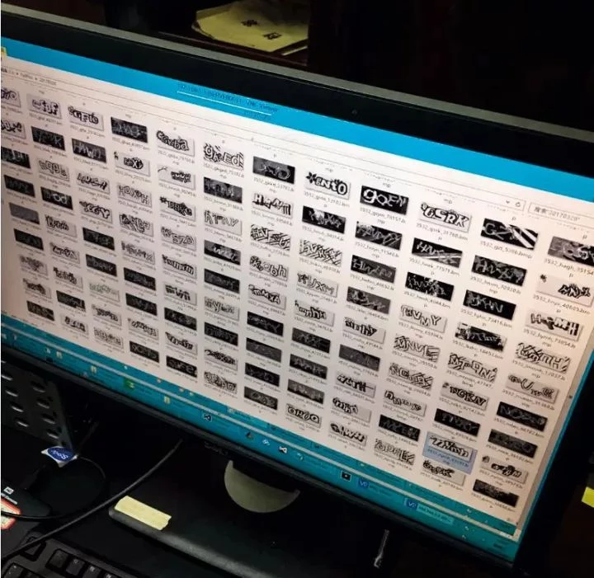
人工智能打码
杨柯：开发了NID程序。NID“打码”速度很快，平均一秒可以识别出2000个验证码，是人工“打码”的2000倍；且正确率很高，可以识别出98％以上的验证码。
NID程序刚编写完成正确率就高达95％，基本能正确识别所有清晰图片中的文本。
NID还每秒钟会从用户反馈的识别错误样本库中抽取一张比对正确答案进行学习，这个学习过程从编写出程序到案发前，时刻进行。
Notes:
随着侦查深入，越城警方发现，为“快啊”平台提供验证码识别服务的一个重要软件系统名为NID，这一人工智能程序由厦门人杨柯设计。
杨柯现年33岁，家境优越，父亲是当地房地产开发商，他和妻儿住在厦门一处140多平方米的住宅里，每平方米售价近5万元。
毕业于厦门某大学计算机专业的杨柯研究人工智能已有十余年。杨柯称，他使用伯克利大学开发的caffe框架作为深度学习框架，并且使用VGG16结构创建了一个神经网络，之后从网络上下载了几乎全世界所有字体，对神经网络进行训练，使它具有图文转换的能力，再将这个神经网络与具有图像接受和处理结果返回功能的服务端进行网络连接，构成一个系统，命名为NID。
每天，像教儿童一样，杨柯要培训NID学习识别各种验证码。在他的“培养”下，NID破解验证码的能力越来越强。

Slide 35
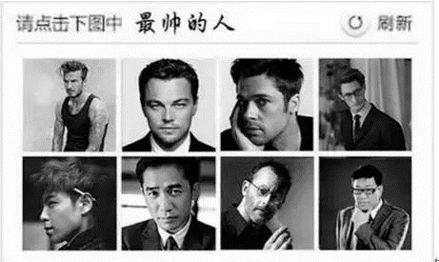
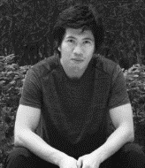

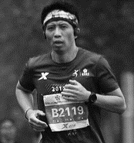
人工智能暂时还无法识别这种变态的验证

Slide 36
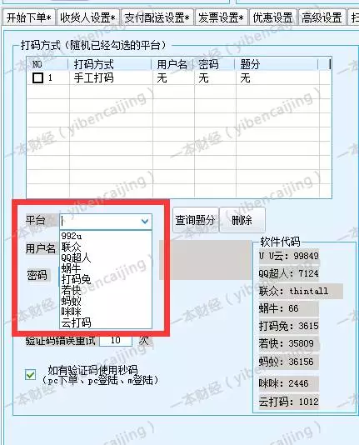
终极武器：人工打码
Notes:
“软件增加了很多必杀技，比如对接了打码平台，自动识别图形验证码，抢一次，就更新一个号码、一个地址、一个IP等等”，小C称，这些功能，都是为了突破各家的风控规则。
永远是，道高一尺魔高一丈。
除了京东之外，火牛还开发了针对苏宁、一号店、唯品会等平台的抢购软件。
火牛组建了多个数千人的QQ群，在里头随时回答用户的疑问，同时更新活动线报。
卡商和黑客，是这个产业链中的“送水者”

Slide 37
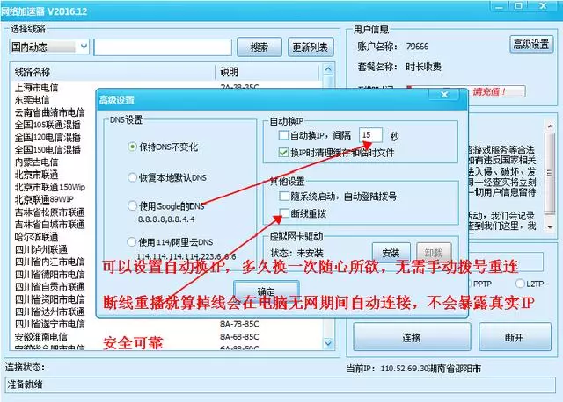
快速更换IP地址

Slide 38
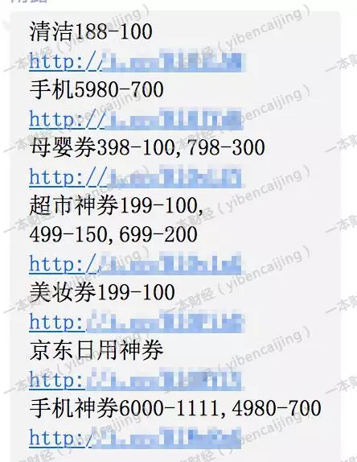
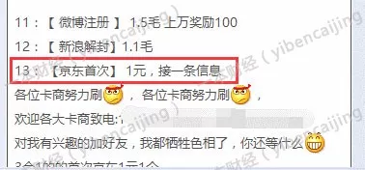
撸货大军
Notes:
有了弹药和武器，浩浩荡荡的撸货大军才上场。
他们将这些抢券或抢货的行为，成为“撸货”，而他们也自封了“撸客”称号。
“撸上一天，够吃一年”，这是他们的行动目标和口号。
双11前一个月，各大“撸货”群，变得极其热闹，每天有数千上万的信息刷屏，群里随时提供各大平台的优惠活动和“秒杀产品”线报。
撸客俊宇和3个小伙伴，为了双11的撸货大战，已准备了数个月，他们很早就开始收集各家平台的账号和密码。
“京东、支付宝、蚂蜂窝、蘑菇街等等，只要可以抢优惠券的平台，我们都会屯”，小C称，屯号的原因，是越临近双11，号的价格越贵。
小C举了一个例子，此前，一个京东新注册的账号是“2毛”，而最近价格已飙升到“1块”。
暴涨的原因，是因为京东的促销力度大，吸引大量散户加入了“撸货大战”。
“一些平台的优惠券活动，11月初就开始了，我们用软件没日没夜地抢券抢货”，俊宇称，他和小伙伴两个人一轮班，白天黑夜倒班。
“比如，199的电脑，9.9的手机，这些3C的产品，是我们重点抢的”，俊宇称，因为3C产品好变现。
但因为最近几年双11撸货的人倍增，秒杀货物的难度逐步增大。
“参加撸货大军的人，越来越多”，俊宇称，去年的双11，参加者最多十来万，而今年涌入了几十万人，“人数暴涨几倍”。
大家都是用软件抢，机器战机器，就变成了概率游戏。俊宇称，以前成功率是40%，现在降到了10%，甚至更低。
好在双11的优惠越来越多，参加的电商平台也越来越多，尽管和尚多了，但是粥还是够分。
“去年的战绩是10万，今年加了人手，快20多万的收入”，俊宇称。
但像俊宇这样大的“撸客”并不多，大多散户在家琢磨操作，一天的收入也就上千。
尽管收入还算不菲，但他们认为这是“脏活累活”。
“紧盯电脑，一旦抢到了秒杀货物，要马上付款；一旦出现异常，要马上调整战略，一秒都不可懈怠”，俊宇称，坚持一周，整个人就要散架。
“比起开发软件的黑客们，肯定挣得少很多”，俊宇称，在任何行业都是如此，有技术，才有含金量和竞争力，最底层的出卖劳力者，“只能赚小头”。

Slide 39
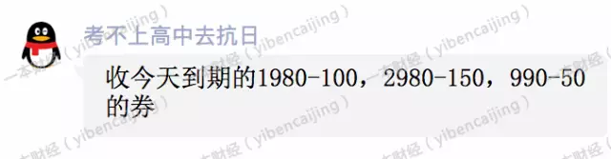
“销赃者”
Notes:
在这个产业链的最末端，还有一群“销赃者”：他们活跃在各大撸货群里，自称“收货商”。
“减30的券，可以卖到8块，一般就按照券价格的三分之一或四分之一报价”，收券商“天圣”（网名）称。
天圣这一个月，在各大黑产群发广告，将散户手中的优惠券收回来。
“最常见的销券渠道，就是卓朗、卡奥、917KA等网站”，天圣将购券地址撒播到各大购物论坛、群里，甚至某宝上去销售，每张券加价2-3块。
“赚的就是差价，倒卖券，一个月能赚两三万”，天圣说，双11期间，收入翻倍。

Slide 40
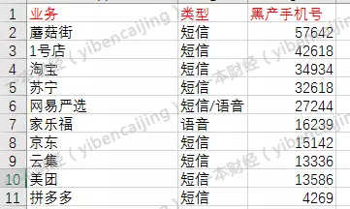
规模有多大
据估计：中国电信网络黑产从业人员已经超过150万，市场规模达到千亿元级别。
Notes:
“今年双11，黑产动静是惊人的，在这一个月内，我们检测到数百万的黑产号码，新注册了各家平台”，锦佰安业务安全总监“Madmaner”（网名）监控了三千万的黑产号码，他注意到，从10月份开始，这些号码纷纷出动。
“黑产号码每天有十几万的新注册量，而且我们监测的，只是部分号码，整个黑产的新注册量将非常惊人”，Madmaner称。
Madmaner将最近两周黑产号码新注册数据进行统计，蘑菇街和1号店列在了前两位。
大部分撸货大军会选择老账号，因为新帐号的价格贵，成本高，因此，这些新注册数据，反映的只是双11黑产的冰山一角。
卡商提供账号，黑客提供软件，撸客抢货抢券，收货商收赃并销赃，他们在毫无组织的情况下，迅速集结成一条密不透风的产业链。
双11，这个一年一度的购物狂欢，各家平台推出的“返利用户”促销活动，最终沦为黑产的夺食之战。
黑产的组织协调与专业分工，“卡商提供账号、黑客提供软件、撸客抢货抢券、收货商收赃并销赃，在毫无组织的情况下，迅速集结成一条密不透风的产业链。”
曾有业内人士大致测算称，中国电信网络黑产从业人员已经超过150万，市场规模达到千亿元级别。
黑市交易在全球范围内都存在已久，当互联网全面普及，黑产也顺其自然的成为互联网生态中的一部分。跟随者互联网技术及商业模式发展大潮，迭代升级。

Slide 41
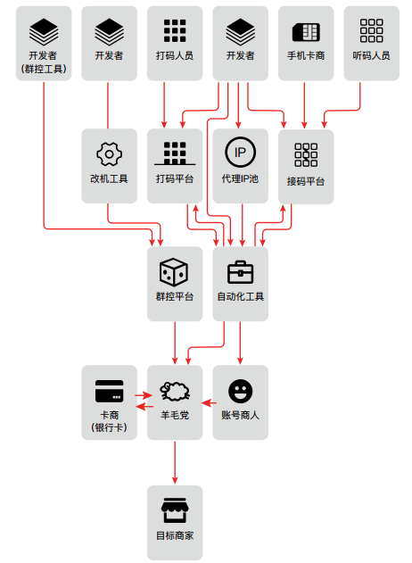
薅羊毛的产业链
Notes:
接码平台、商业化的注册 机、群控系统、代理平台、资料商人和账号商人，整个薅羊毛的产业链的结构，大 致如下

Slide 42
1. 手机卡商
手机卡商：
属于整个产业链最上游的群体。数量众多的卡商们，为各大接码平台源源不断地提供手机卡，也就是常说的“虚假号码”。
猫池：
卡商需要使用猫池，配合猫池软件来让手机卡工作。目前市面上主流的猫池软件主要有酷卡、嘻唰唰等。以酷卡为例，猫池连接到 PC 上之后，通过软件进行管理，可以在软件中对手机卡进行管理，主要的功能包括：设置通道对应的手机号、自动读取短信、发送短信、拨打指定号码、批量设置呼叫转移等等。
Notes:
虚假号码”并不是“虚拟手机号”（由虚拟运营商负责发行和管理的手机号），“虚 假号码”泛指所有用于代替他人接收验证码的手机号。绝大部分虚假号码，没有经过 实名制登记，存活时间有限，超出运营商规定的实名制期限，就会被强制停机，然 后变成空号进行回收，再继续投放市场。也有部分虚假号码，是经过实名制登记 的，可以长期使用，但随着时间的推移，这些号码被使用的次数越来越多，过往的 风险行为很容易被识别出来，进而被标记为黑名单。

Slide 43
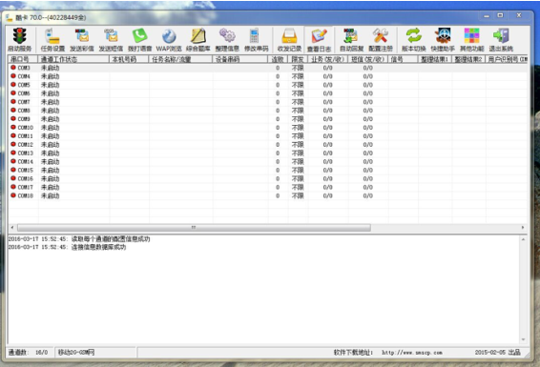
猫池软件
Notes:
由于硬件的一些限制，普通 PC 最多能同时连接 32 个 USB 外设，猫池中每 4 个 卡槽作为一个 USB-Hub 连接到电脑上，这对卡商所能持有的手机卡数量造成了一 定限制，也可以接触一些外设来进行突破。目前市面上销售的猫池硬件，最大可以 支撑 2048 张手机卡同时工作。

Slide 44
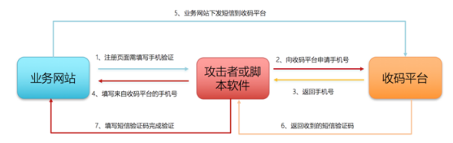
2. 接码平台
接码平台：充当了羊毛党和卡商进行验证码短信交易的渠道。
接码平台一般会提供客户端、API，甚至手机客户端，服务端会根据预先设置好的短信模板对短信内容进行自动匹配，提取出其中的验证码信息，为羊毛党提供了极大的便利。
接码平台的 API，能够对接到自动化脚本和自动化工具中，实现批量化注册。
Notes:
2016 年 7 月份，浙江警方打掉了当时规模最大的接码平台——爱码，从爱码平台缴获了超过 700 万张已经使用过的手机卡。自此之后，接码平台基本上不再自己提供手机卡，而是全部由卡商来提供，平台在整个过程中，仅充当了羊毛党和卡商进行验证码短信交易的渠道。
接码平台会提供两种形式的验证码获取。一般而言，用户先选择自己要注册网站， 获取到手机号，然后使用这个手机号去网站或平台注册，注册过程中产生的短信验 证码，由卡商客户端上报给平台，经过接码平台的匹配之后，提取出验证码信息返 回给用户。最后，用户凭借这条验证码，完成注册。

Slide 45
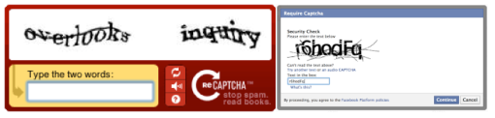
打码平台
验证码（Captcha）：全称是 Completely Automated Public Turing test to tell Computers and Humans Apart（全自动区分计算机和人类的图灵测试），是区分计算机和人类的一种程序算法。简单解释是一个答题的验证。系统向请求发起方提问，能正确回答的即是人类，反之则为机器。
Notes:
在网络黑产中，不法分子窃取网站数据库后，需要确认帐号对应的密码是否正确， 将有价值的数据通过验证的方式筛选出来，这一过程黑话叫“晒密”，意即撞库。而 “晒密”最核心的障碍就是互联网公司设置的验证码安全体系。每天面对数以亿计的 “晒密”需求，黑产分子不可能人工逐个识别，而是需要提高“晒密”效率，批量识 别。“打码平台”即是提供批量自动化识别各类验证码的专业服务平台。

Slide 46
4 改机工具
改机工具，是通过劫持系统函数，来对设备信息进行篡改的技术手段。
Android 或 iOS 设备中，都提供了各种接口，用于获取设备的基本信息，比如设备标识符IMSI，IDFA/IDFV。而改机工具能够从系统层面劫持这些接口，当APP调用这些接口来获取设备的各项参数时，获取到的，都是改机工具伪造出来的数据。如果凭借设备参数来判断设备的唯一性，改机工具每次生成新的参数，就会被识别为一台新的设备。在特定的领域中，这种技术被大量使用。

Slide 47
Android Hook
基于 xposed 框架做的插件，需要 root。通过HOOK 方式修改 IMEI, IMSI, 手机号，MAC地址，手机硬件信息，地理位置，安装包列表等。
IOS hook
基于cydia框架做的插件，需要越狱。通过HOOK修改设备参数（包含序列号、UDID、IDFA、IDFV、IMEI、SSID、BSSID、SerialNum、地理位置）。一些高级的工具如nzt，还提供了多开和一键新机功能。
Android 模拟器

Slide 48
5 按键精灵
按键精灵：按键精灵能够记录鼠标和键盘的动作，并进行重放，可以用来完成很多重复性的工作。
移动端的按键精灵，也是一样的，能够记录用户的触摸轨迹和输入操作。早期的按键精灵，通过录制用户的触摸轨迹来完成，发现到今天，大部分按键精灵，已经可以通过编写脚本来实现了。
以目前较为流行触控精灵为例，能够同时支持 iOS 和安卓设备，可以使用 lua 编写脚本，完成很多复杂的操作。
Notes:
，想必大家并不陌生，按键精灵能够记录鼠标和键盘的动作，并进
行重放，可以用来完成很多重复性的工作。深受大学生讨厌的英语视听说，就有人
专门录制按键精灵的脚本，运行脚本后，就可以自动完成整套视听说的在线练习。
（后来视听说为了对付按键精灵，故意把选择题顺序打乱，2010 年以后的大学生
都没享受过这个待遇）。很多游戏代练，也会使用按键精灵，来实现自动打怪、自
动采矿，甚至自动对话。

Slide 49
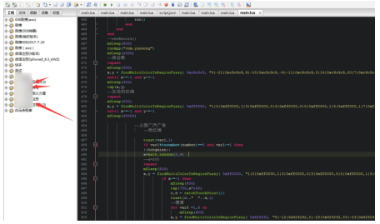
Notes:
配合特定的作弊工具，可以在适当的时候对设备进行备份或者清空，甚至生 成全新的一套设备信息，以对抗设备维度的各种防控策略

Slide 50
6. 群控系统
群控系统，是模拟器作弊的升级手段。模拟器作弊和群控系统，都是为了打破越来越多的针对设备维度的限制技术而产生的。区别在于，群控系统都使用真机来完成。设备指纹技术的产生，让我们可以通过多种方式，来识别设备都否是模拟出来的。
设备群控，应运而生。早期的设备指纹，仅仅以设备上的特定标识符，作为设备的唯一表示，包括：IMEI/MEID、IMSI、IDFV/IDFA等。随着模拟器的不断完善，逐渐产生了很多定制化的模拟器，可以随机生成上述的各项参数。

Slide 51
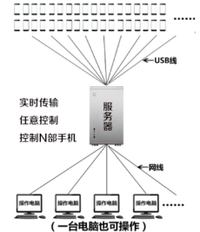
群控系统的架构
Notes:
理论上，可以通过一台 PC 对多台安卓设备进行批量控制。但是，由于硬件问题，一般的 PC 机主板，最多承载 36 个 USB 设备(某些只有 16 个或 32 个)，限制了群控系统能够连接的最大设备数量。所以一般会使用专用的服务器，配备工业级主板。 adb 在服务器上运行，提供向设备下发命令的功能，控制机（分为主控机和分控机）在客户端上进行操作，所有操作信息通过 API 发送给服务器，由调试服务器转化成 adb 命令，下发到所有设备上执行。

Slide 52
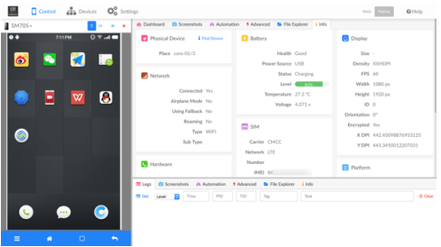
Notes:
2016 年下半年，群控系统首次出现在我们视野中，当时已经有小规模的团伙在使 用群控系统。定制的低价安卓机，设备陈列架，加上群控系统和专用的工业级服务 器，目前市场报价两万左右（30控），设备数量越多，价格也越高。

Slide 53
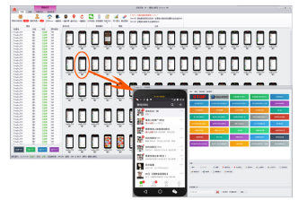
Notes:
早期的群控系统功能，围绕微信营销展开，主要为微商服务。群控系统中，提供模 拟定位、站街、摇一摇、批量导入通讯录等功能，来大量添加微信好友，再通过朋 友圈发布、消息群发等功能进行定向的消息推送。某些群控中，加入了图灵机器 人，可以和用户进行互动，产生真实的聊天记录。

Slide 54
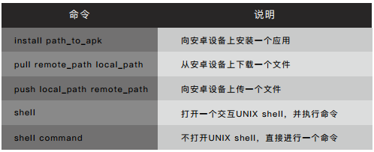
安卓设备采用ADB通过计算机对手机进行控制

Slide 55
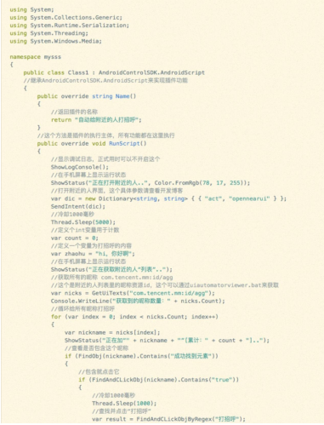
各种开发语言中，都有 Android SDK 相关的库，可以在群控的基础上进行二次开发。
某群控系统的一个微信自动打招呼插件

Slide 56
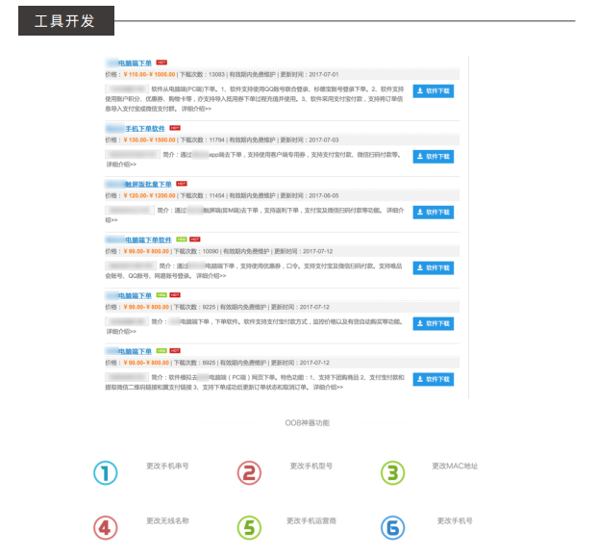
7. 开发者
开发者在整个黑色产业链中，扮演者非常重要的角色。数量众多的开发者，不断地在给整个黑产军团提供大量的自动化工具、作弊工具、脚本、插件，大大提升了黑产的作业效率。

Slide 57
总结
薅羊毛本是黑色产业链中的冰山一角，甚至严格来说更偏向灰产。当当我们认真取证，剖析之后，能发现它在黑产之外也已经逐渐发展成了一种社会现象。整个产业链背后，其实还有更多值得我们反思的东西。
一种社会现象的背后往往存在错综复杂的利益关系，只修复其中一环也很难改善大局。要想完全解决问题，需要社会各界的通力合作。

Slide 58
技术是双刃剑，既可以造福人类，也可以危害人类。
我们该做什么？
忽视和逃避都不能解决问题，单纯的批判也毫无意义。只有正视、承认这些问题的存在，了解问题背后的原因，才能想办法减少黑暗，增加光明。

Slide 59
谢谢大家！

